Slide 1

AD프로젝트
20213020 신동은
지뢰찾기

Slide 2
목차
요구사항 수집, 분석
소프트웨어 구조 설계
구현
단위 테스트
통합 테스트

Slide 3
1. 요구사항 수집, 분석 - 인터페이스
모든 인터페이스는 지뢰 찾기 버튼들이 생성됨에 따라
그에 맞춰서 넓혀지거나 줄음
사용자 승리 여부 텍스트 출력
임의로 수정 불가
임의로 수정 불가
크기 설정
사용자 입력 인터페이스
임의로 수정 불가
지뢰 개수 설정
사용자 입력 인터페이스
시작
시작 버튼
누를 시 빨간색 영역 레이아웃에 버튼들로 이루어진
지뢰 찾기 인터페이스 생성

Slide 4
1. 요구사항 수집, 분석 - 기능
지뢰 찾기 맵의 크기는 쉽게 수정이 가능해야 한다.
GUI 기반에 적용할 수 있도록 재사용성을 보장해야 한다.
지뢰 찾기 맵은 사용자가 입력한 맵 크기로 설정되며 크기*크기의 맵 넓이를 가진다.
지뢰 찾기의 지뢰 개수는 사용자가 입력한 지뢰 개수로 설정된다.
지뢰 개수가 맵 넓이보다 크면 맵을 생성하지 않는다.
지뢰 찾기 맵에 지뢰를 지뢰 개수만큼 놓는다. 놓는 방식은 랜덤으로 결정된다. 놓는 위치가 중복되어서는 안된다.
지뢰와 인접한 칸에는(가로 세로 대각선 전부 포함 8칸) 인접한 곳에 지뢰가 몇 개 설치되어있는지 보여준다.
지뢰를 클릭하면 게임이 패배한다.
지뢰를 제외한 모든 맵이 밝혀졌을 시 게임은 승리한다.
1. 지뢰가 인접하지 않은 칸을 클릭했을 시 인접한 칸을 전부 밝힌다. 2. 그 밝힌 칸 중에서 지뢰와 인접하지 않은 칸은 밝힌다. 이미 밝혀져 있는 칸은 무시한다. (2 과정을 반복한다. 2 과정에서 밝힌 칸들이 다시 밝힌 칸들로 들어간다.)
게임이 끝났을 시 맵 상에 들어 있는 것들을 인터페이스로 모두 보여준다.

Slide 5
2. 소프트웨어 구조 설계
모듈 | 클래스 | 역활
Main.py | Button | 클릭했을 시 실행할 함수를 전달받는 버튼 생성
 | MineSweeperGame | 게임의 GUI를 담당할 메인 클래스.
MineSweeper.py | MineSweeper | 게임의 핵심 로직 구현

Slide 6
2. 소프트웨어 구조 설계
클래스 | 메서드 | 입력인자 | 출력인자 | 기능
MineSweeper | mapGenerater | size, mineCnt | mineSweeperMap | 지뢰찾기의 맵을 이차원 리스트로 구현해 반환한다.
 | chooseBlock | x, y | clarifyList | 지뢰찾기의 맵에서 지정한 입력 인자의 인덱스의 값을 탐색하여 계획한 게임 로직대로 칸들을 밝히고 그 목록을 리스트로 반환한다.
 | isClear | - | isNum | 지뢰찾기의 맵에 지뢰를 제외한 칸이 전부 밝혀져 있으면 1을 반환, 지뢰를 클릭하여 생명이 0이라면 2를 반환하고 게임이 끝나지 않았을 시 0을 반환한다.
 | showBlock | x, y | mineSweeperMap[y][x] | 지뢰찾기의 맵의 지정한 인덱스 위치에 들어있는 값을 보여준다. 지뢰는 -1, 인접한 칸에 지뢰가 없으면 0, 인접한 칸에 지뢰가 있으면 그만큼의 값이 들어간다.
 | getMap | - | mineSweeperMap | 지뢰찾기의 맵을 반환한다.
MineSweeperGame | startGame | - | - | 게임을 시작한다. 사용자로부터 입력 받은 크기와 개수를 받아와 버튼들을 생성한다. 그 버튼들에는 □을 기본적으로 텍스트에 넣는다. 클리어 텍스트 창을 초기화하고 새로운 MineSweeper 클래스를 생성한다.
 | buttonClicked | - | - | 버튼이 클릭됐을 시 어떤 버튼에서 입력이 들어왔는지 확인하여 그 버튼의 좌표를 MineSweeper 클래스의 chooseBlock의 입력 인자에 넣고 출력 인자를 showBlock에 넣어 버튼의 텍스트를 수정한다. 지뢰인 경우 *, 인접한 칸에 지뢰가 없는 경우 공백문자, 인접한 칸에 지뢰가 있는 경우 해당하는 수를 출력한다. 그 후 게임이 끝났는지 확인하고 클리어 시 클리어, 패배 시 사망을 출력하고 지뢰찾기의 맵에 들어 있는 값들을 전부 지뢰찾기의 맵을 보여 주고 있던 버튼들에 표현한다.

Slide 7
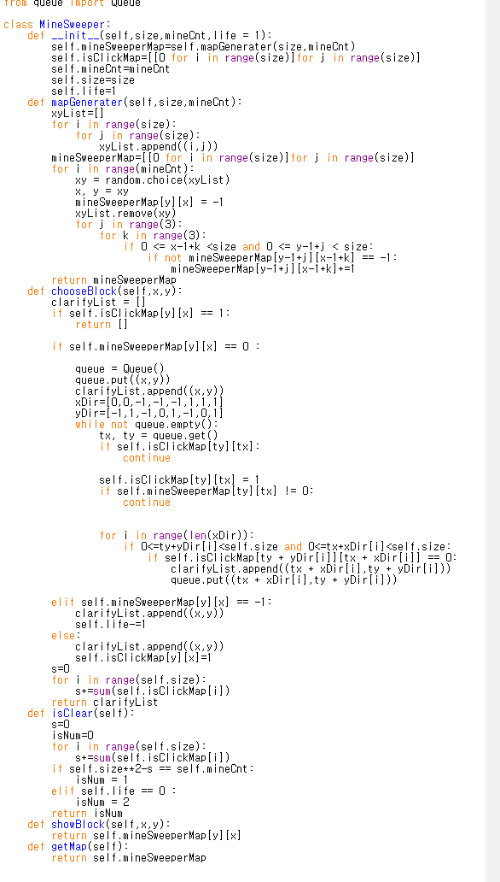
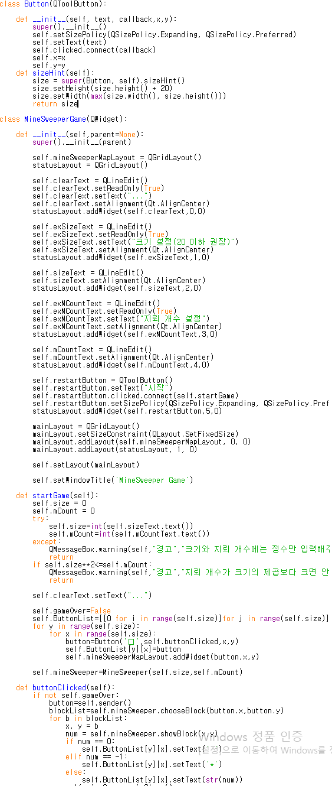
3. 구현

Slide 8
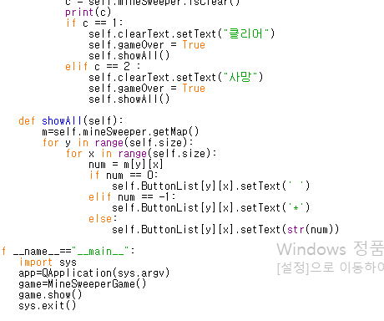
3. 구현

Slide 9
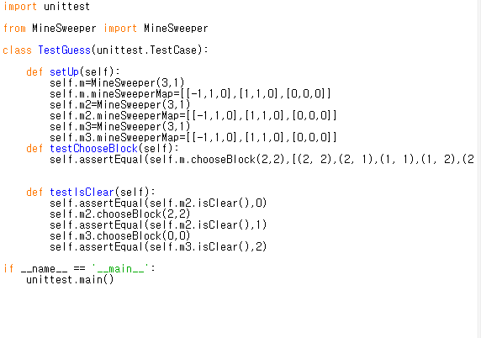
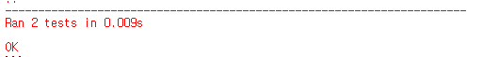
4. 단위 테스트

Slide 10
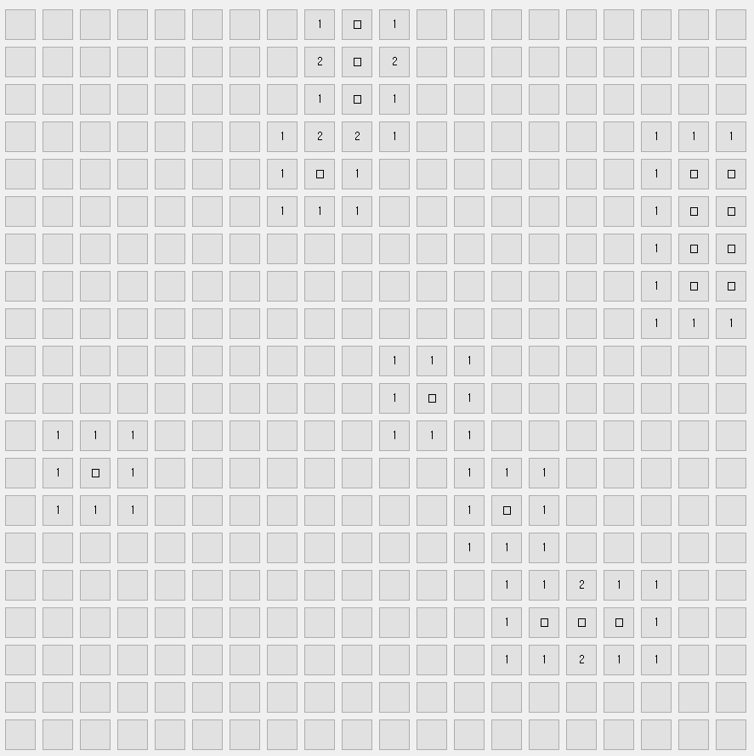
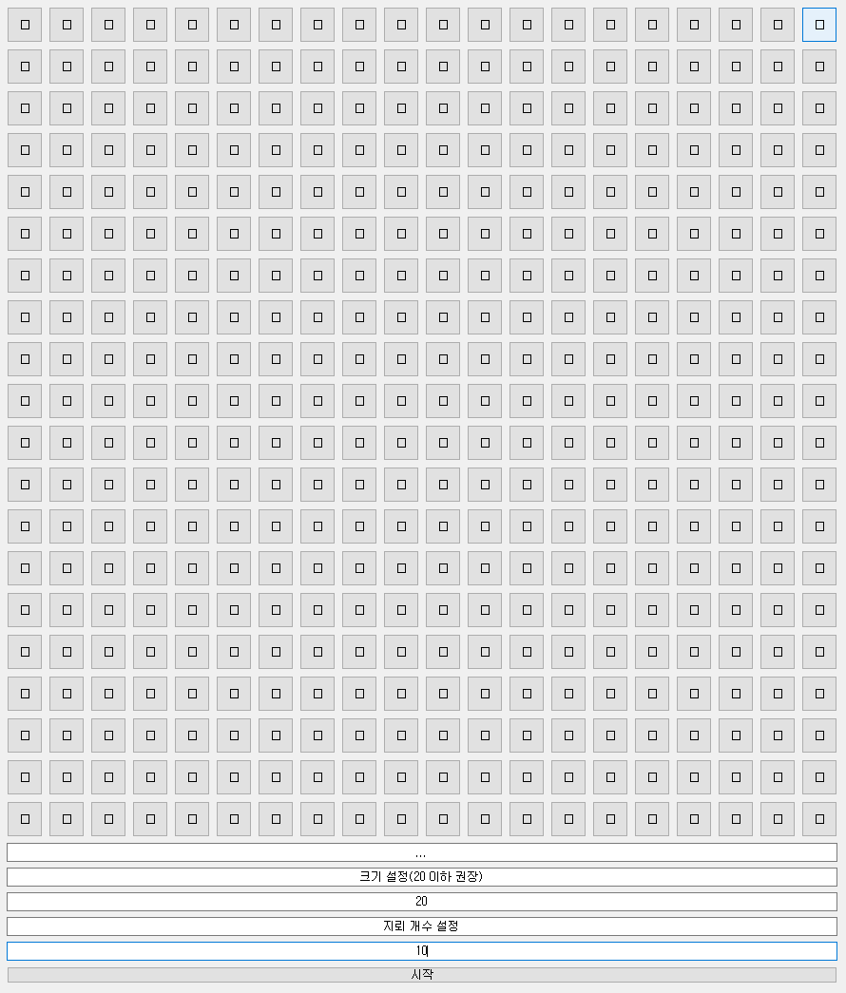
5. 통합 테스트

Slide 11
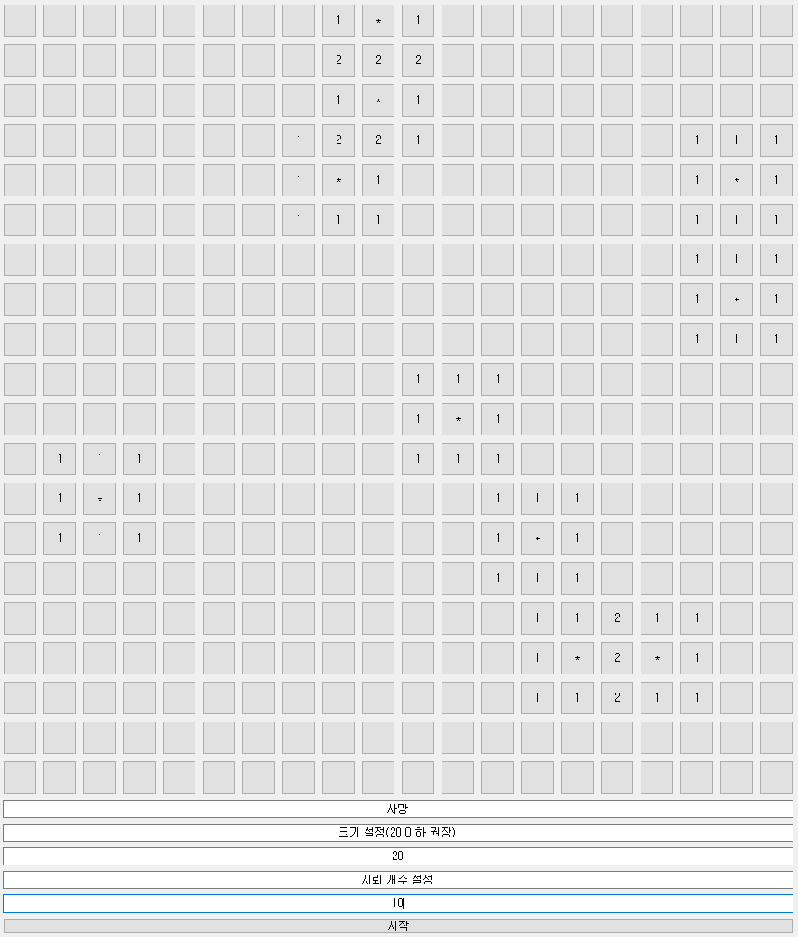
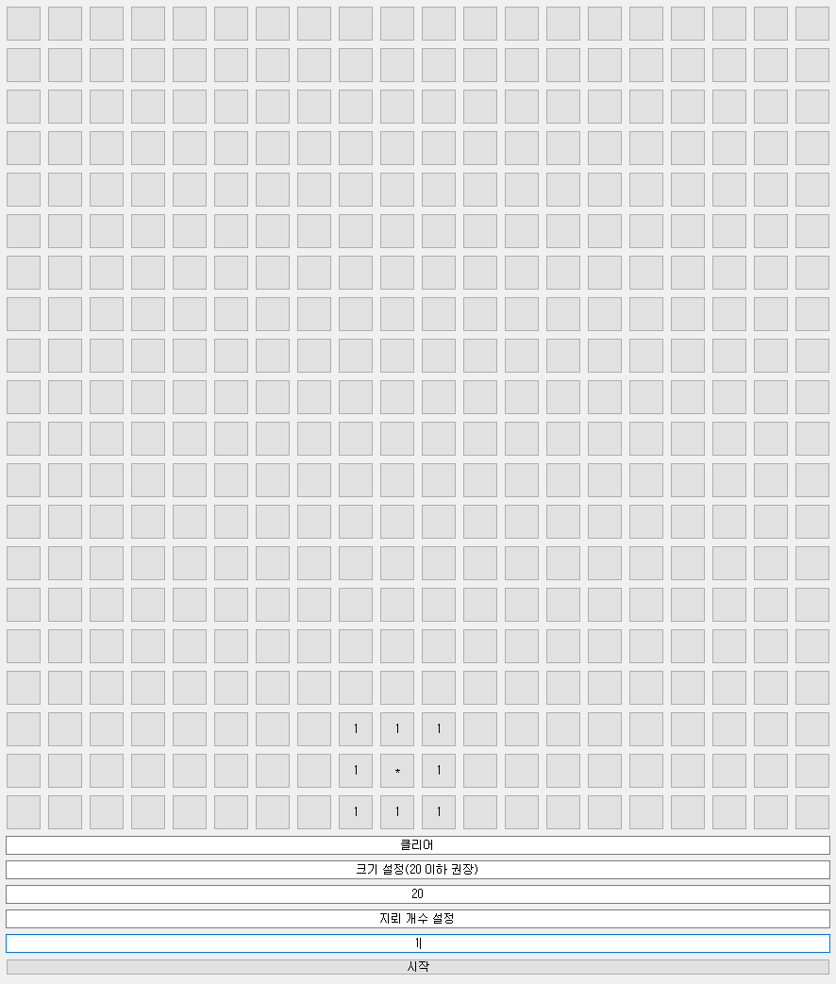
5. 통합 테스트

Slide 12
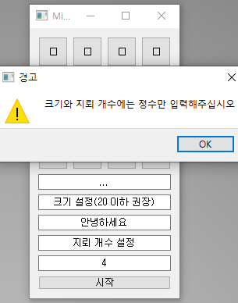
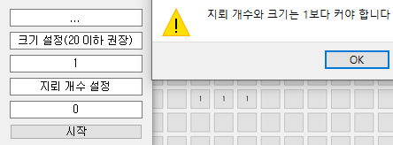
5. 통합 테스트

Slide 13
감사합니다

